Slide 1
Ставропольский государственный аграрный университет Кафедра Информационные системы Дисциплина: Б.1.В.ДВ.03.01 «Технологические инновации в сфере информационных систем и технологий» Магистратура: ИСИТ
ПРАКТИЧЕСКАЯ РАБОТА № 3
Тема:
«Разработка планирования технологических инновации в сфере информационных систем и технологий в организации».
2019

Slide 2
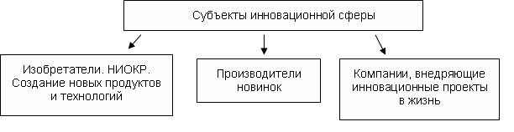
Планирование бизнес-проектов
Развитие бизнеса всегда связано с использованием нововведений. В условиях современной конкуренции инновации играют ключевую роль в продвижении предприятий.
Инновационный сектор бизнеса объединяет различные сферы, включая научную, технологическую, организационную, финансовую и коммерческую деятельность. Его структуру можно представить на схеме:

Slide 3
Что такое инновация
Существуют многочисленные определения инновации, некоторые из них звучат так:
Инновация - это такой общественный - технический - экономический процесс, который через практическое использование идей и изобретений приводит к созданию лучших по своим свойствам изделий, технологий.
Инновация как результат творческого процесса в виде созданных (либо внедренных) новых потребительных стоимостей, применение которых требует от использующих их лиц либо организаций изменения привычных стереотипов деятельности и навыков. Понятие инновации распространяется на новый продукт или услугу, способ их производства, новшество в организационной, финансовой, научно-исследовательской и других сферах, любое усовершенствование, обеспечивающее экономию затрат или создающее условия для такой экономии.
Инновация - новая или улучшенная продукция (товар, работа, услуга), способ (технология) ее производства или применения, нововведение или усовершенствование в сфере организации и (или) экономики производства, и (или) реализации продукции, обеспечивающие экономическую выгоду, создающие условия для такой выгоды

Slide 4
Что такое инновационный проект
Инновационные проекты являются инструментальным воплощением инновационных процессов. Важнейшими отличительными признаками инновационности программ и проектов являются: целевые установки (конечный результат) и наличие нестандартных (инновационных) подходов и применяемых для их достижения средств. Естественно, оба признака должны присутствовать одновременно.
Высшим уровнем таких программ и проектов являются государственные программы, осуществляемые Федеральным Правительством и отличающиеся указанными признаками.
Инновационный проект - частная форма организации и управления инновационным процессом (инновационной деятельностью), результатом которой служит конкретная инновация (инновационный продукт).
Итогом разработки инновационного проекта служит документ, включающий в себя подробное описание инновационного продукта, обоснование его жизнеспособности, необходимость, возможность и формы привлечения инвестиций и учитывающий организационно-правовые моменты его продвижения.

Slide 5
Планирование инноваций
Первый компонент
В общем виде схема инновационного процесса может быть представлена следующим образом:
— Первый компонент инновационного процесса – новации, т. е. новые идеи, знания – это результат законченных научных исследований (фундаментальных и прикладных), опытно-конструкторских разработок, иные научно-технические результаты.

Slide 6
Второй компонент
Вторым компонентом инновационного процесса является внедрение:
введение новации в практическую деятельность, т. е. нововведение или инновация.

Slide 7
Третий компонент
Третьим компонентом инновационного процесса является
диффузия инноваций, под которой подразумевается распространение уже однажды освоенной, реализованной инновации, т. е. применение инновационных продуктов, услуг или технологий в новых местах и условиях.

Slide 8
Недостатки стимулов
Недостаток стимулов к инновациям у частного бизнеса – одна из основных причин отставания Западной Европы в области разработки новейшей технологии. Именно поэтому правительства западноевропейских стран в последние годы придают большое значение повышению роли среды, в которой действуют фирмы. Ожидается, что создание единого валютного рынка, формирование единого научно-технического пространства, унификация налоговых систем, усиление процессов дерегулирования и приватизации будут способствовать росту инновационной активности западноевропейских компаний. Совершенствование косвенных методов стимулирования нововведений призвано помочь им восстановить потерянные позиции в конкурентной борьбе с японскими и американскими фирмами.

Slide 9
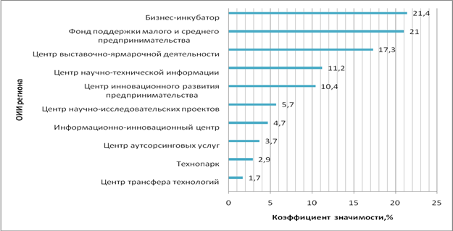
Предметно-ориентированная задача:
Коэффициенты значимости ОИИ (объекты инновационной инфраструктуры). Провести анализ рисунка.

Slide 10
Контрольные вопросы: 1. Дать характеристику рисунку 2. Определение : Инновации 3. Определение: Инновационного проекта.

